Slide 1
Bölüm 4 Talep Esnekliği
David Begg, Stanley Fischer and Rudiger Dornbusch, Economics,
8th Edition, McGraw-Hill, 2005
PowerPoint presentation by Alex Tackie and Damian Ward

Slide 2
Esneklik Kavramı
Bir önceki bölümde bir malın talep edilen miktarını belirleyen bir takım etkenler bulunduğunu belirtmiş, bu etkenlerdeki değişimlerin talep edilen miktarı hangi yönde etkilediğini incelemiştik.
Bu bölümde, talep edilen miktarın bahsedilen etkenlerdeki değişime ne derece hassas olduğunu inceleyeceğiz.
Bu etkenler, malın fiyatı, tüketici geliri ve ilişkili malın fiyatı olarak sıralanabilir.
Dolayısıyla, talebin fiyat esnekliği, talebin gelir esnekliği, ve çapraz fiyat esnekliğinden bahsedeceğiz.

Slide 3
Talebin fiyat esnekliği
…talep edilen miktarın fiyat değişikliklerine olan hassasiyetini ölçer
Talebin fiyat esnekliği (E_{p}) = Talepteki % değişim
Fiyattaki % değişim
Notes:
See Section 4-1 in the main text.

Slide 4
Esnek (Elastic) talep
Talep edilen miktar fiyat değişimlerine aşırı duyarlıysa, talep fiyata göre esnektir denir.
Talep ne zaman esnektir?
Fiyat esnekliği mutlak değer olarak 1’den büyük olduğu zaman
Bir başka deyişle talep edilen miktardaki % değişim fiyattaki % değişimi aştığında
Örnek: Fiyatı % 5 artan bir mala karşı talep edilen miktar %7 düşmüşse, talep fiyat değişmelerine karşı hassas demektir.
Esneklik = -7 / 5 = -1.4
Notes:
See Section 4-1 in the main text.

Slide 5
Katı (İnelastik) talep
Talep ne zaman katıdır?
Fiyat esnekliği mutlak değer olarak 1’den küçük olduğunda
Bir başka deyişle talep edilen miktardaki % değişim fiyattaki % değişimden küçük olduğunda
Örnek: Fiyatı % 5 artan bir mala karşı talep edilen miktar %3.5 düşmüş ise talep fiyat değişmelerine karşı hassas değil, katı dır.
Esneklik = -3.5 / 5 = -0.7
Notes:
See Section 4-1 in the main text.

Slide 6
Talebin birim (unit) esnekliği
Talep ne zaman birim esnektir?
Fiyat esnekliği tamı tamına -1 iken
Bir başka deyişle, talep edilen miktardaki değişim fiyattaki değişime eşit olduğunda
Örnek: Fiyatı % 5 artan bir mala karşı talep edilen miktar %5 düşmüsse, talep fiyata karşı birim esnektir.
Esneklik = -5 ÷ 5 = -1
Notes:
See Section 4-1 in the main text.

Slide 7
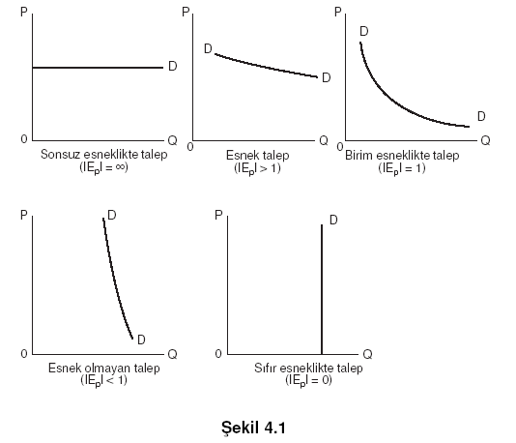
Talebin Fiyat Esnekliği

Slide 8
Doğrusal Talep Eğrisinin Fiyat Esnekliği
Nokta Fiyat Esnekliği talep eğrisi boyunca değişir.
Fiyat
Esnek
D
Birim Esnek
•
Katı (inelastik)
D
Miktar

Slide 9
Esneklik ve Fiyatın Düşmesi
Fiyat
D
Esnek
Fiyat düştüğünde: eğer talep esnekse, artan satışlardan elde edilen artı gelir, halihazırdaki satışların düşen gelirinden yüksektir; dolayısıyla toplam gelir artar.
Birim Esnek
•
Katı
D
Miktar
Toplam
Gelir
Eğer talep esnek değilse, artan satışlardan kazanılan artı gelir, fiyat düşmesinden dolayı azalan gelirden daha düşük olacağından toplam gelir düşer.
(+)TR > (-)TR
(+)TR< (-)TR
Miktar
Notes:
9
See section 4-2 and Figure 4-4 in the main text.

Slide 10
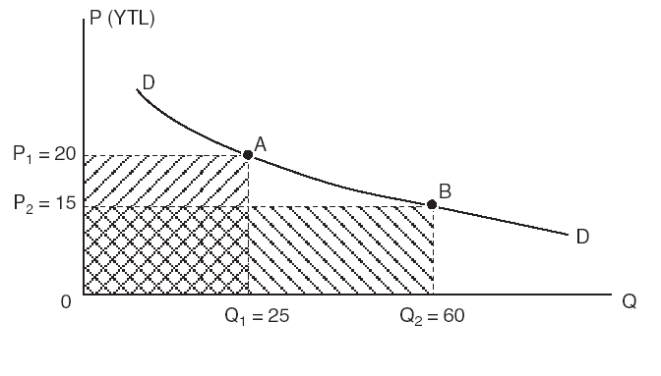
Talep esnekken fiyatın düşmesi toplam geliri arttırır

Slide 11
Firma Geliri ve Talep Esnekliği
Fiyat değişikliklerinin firmaların toplam gelirlerine (total revenue –TR) etkisi, talebin fiyat esnekliğine bağlıdır.
Notes:
11
See Section 4-2 in the main text, and Figure 4-4.

Slide 12
Talebin Fiyat Esnekliğini ne belirler?
İkame edilebilir mal veya hizmetlerin olup olmaması
Varsa, o mal veya hizmetin esnekliği yüksektir.
Örnek: Deterjanlar
Bir mal veya hizmet için bütçeden ayrılan pay
Pay ne kadar azsa fiyat değişimlerinin bütçeye etkisi o derece az olur, bu nedenle fiyat esnekliği o derece düşük olur.
Örnek: Tuz
Fiyat değişmesinden sonra geçen zaman süresi
Fiyat değişiminden sonra geçen zaman ne kadar uzun olursa, talep de o derece esnek olur.
Kısa dönemde talebin esnekliği katı, uzun dönemde ise esnektir.
Örnek: Petrol fiyatlarının artması sonucu daha ekonomik teknolojilerin geliştirilmesi için belirli bir zaman gerekmiştir.
Notes:
In general, the more narrowly we define a commodity, the easier it is to find a substitute, so the larger will be the price elasticity.
See Section 4-1 in the main text.

Slide 13
Talebin gelir esnekliği
Talebin gelir esnekliği, gelirdeki değişimin talebe olan etkisini ölçer:
Talebin gelir esnekliği (E_{y}) = Talepteki % değişim
Gelirdeki % değişim
Bir mala duyulan ihtiyaç ne kadar fazla ise o malın gelir esnekliği o derece küçüktür.
Gıda, deterjan, sigaranın talebi gelire göre katıdır.
Buna karşılık, otomobil, beyaz eşya ve mobilya gibi mallarda gelir esnekliğinin mutlak değeri genelde 1’den büyüktür.
Notes:
See Section 4-6 in the main text.

Slide 14
Çeşitli Mallar ve Gelir Esneklikleri
Malları gelir esnekliklerine göre şöyle sınıflandırabiliriz:
Düşük Mallar (E_{y}<0)
Normal Mallar (E_{y}>0)
İhtiyaç Malları (0<E_{y}<1)
Lüks Mallar (E_{y}>1)
Notes:
See Section 4-6 in the main text.

Slide 15
Gelir ve Talep Eğrileri
Gelir arttığında:
NORMAL MAL
DÜŞÜK MAL
Fiyat
Fiyat
D₀
D₁
D₁
D₀
Miktar
Miktar
Talep eğrisi sağa kayar
Talep eğrisi sola kayar
Notes:
See Section 4-6 in the main text, and Figure 4-5.

Slide 16
Talebin Çapraz Fiyat Esnekliği
i malının, j malının fiyatına göre çapraz talep esnekliği :
i malının talebindeki % değişim
j malının fiyatındaki % değişim
Bu pozitif ya da negatif olabilir
Çapraz fiyat esnekliği ne zaman pozitiftir?
eğer iki mal birbirine ikame edilebilirse; örneğin çay ve kahve
Çapraz fiyat esnekliği ne zaman negatiftir?
eğer iki mal birbirini tamamlıyorsa; örneğin kahve ve süt
16
Notes:
See Section 4-5 in the main text.

Slide 17
İngiltere’deki Fiyat Esneklikleri
%1 fiyat değişimine karşılık olarak talep edilen miktardaki % değişim
Yiyecek
Giysi
Ulaşım
Yiyecek
–0.4
0
0.1
Giysi
0.1
–0.5
–0.1
Ulaşım
0.3
–0.1
–0.5
17
Notes:
See Section 4-5 in the main text, and Table 4-6.
The animation holds back the own-price elasticities.

